Slide 1
DIE SCHWEITZER-CHEMIE

Slide 2
UNSERE ANWENDUNGEN: Wasser
Kühlwassersysteme
Kesselanlagen
Trinkwasser
Sprinkleranlagen
Prozesswasserkreisläufe
Befeuchtersysteme
Heizungssysteme
Systemsanierung

Slide 3
UNSER PORTFOLIO
Service & Beratung
Seminare & Schulungen
Chemische Wasseraufbereitung und -behandlung
Anlagen zur Wasseraufbereitung

Slide 4
Gegründet
2001
200
Mitarbeiter
10.000
Kunden
4

Slide 5
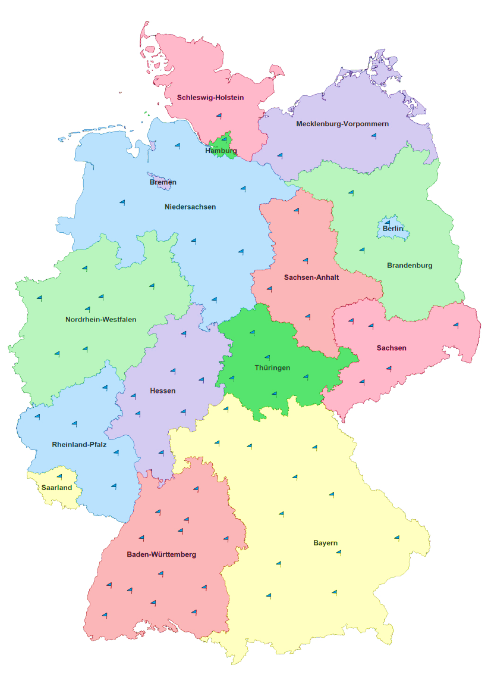
WAS UNS AUSMACHT
Ein bundesweit organisiertes Netzwerk aus Fachkräften sorgt für eine beispiellose Kundennähe:
Bundesweit
für Sie verfügbar
> 100
Servicetechniker & Vertriebsingenieure

Slide 6
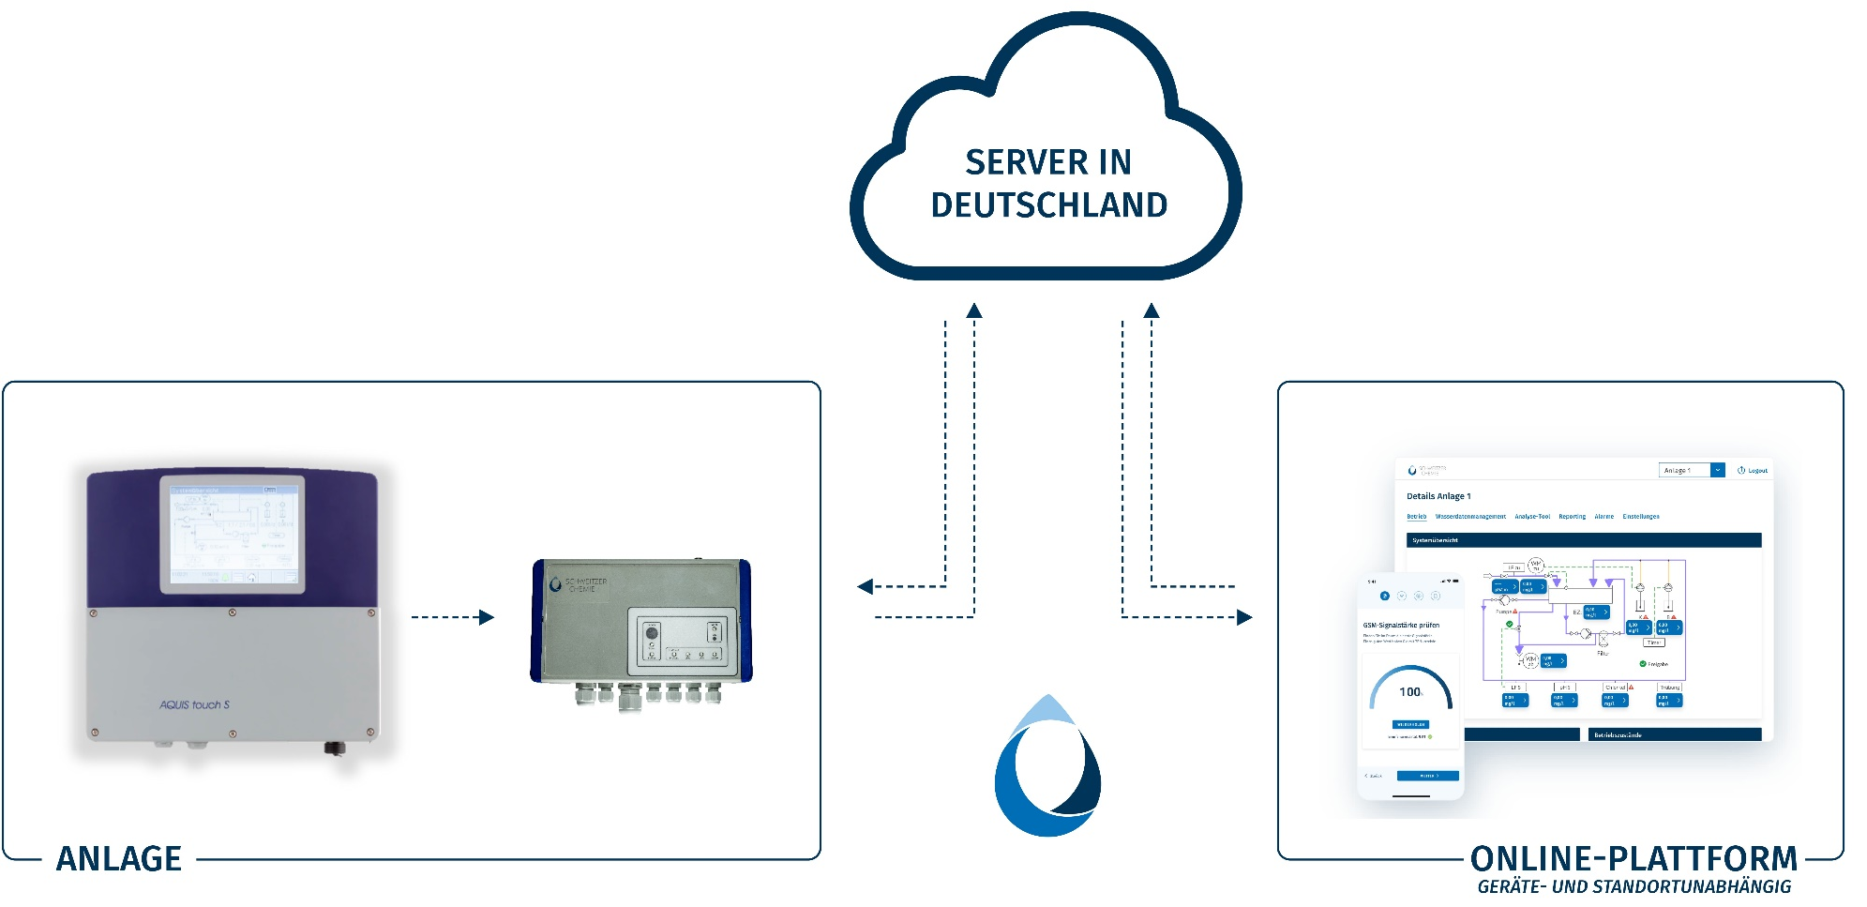
Wasserdatenmanagement

Slide 7
Sprechen Sie uns gern an
Johannes Puy
Leitung Vertrieb
j.puy@schweitzer-chemie.de
+49 7141 6888 1316
+49 151 5259 5380
Konrad Straube
Leitung Technik
k.straube@schweitzer-chemie.de
+49 7141 6888 1845
+49 170 5456 87

